Slide 1
캡스톤 기말 발표
팀명 : 전기전자 캡스톤
주진호(팀장), 여지현

Slide 2
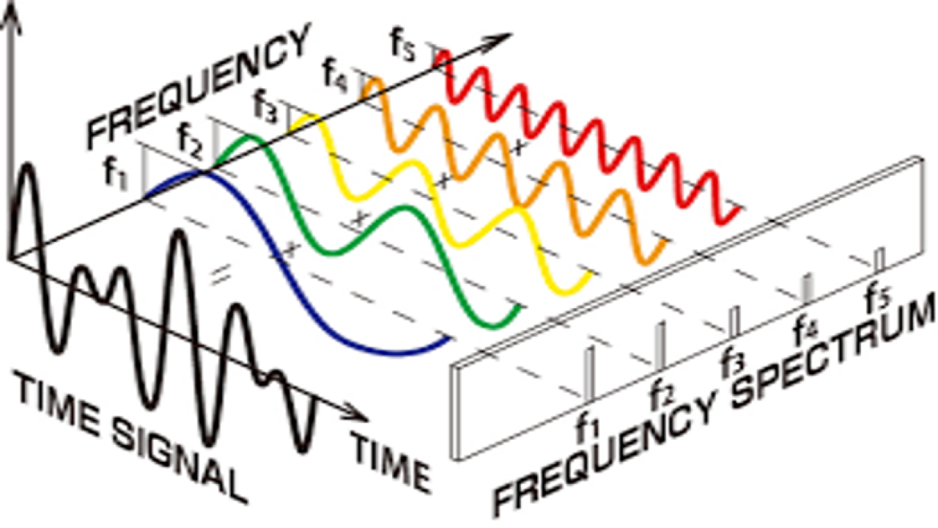
주제 : Time Frequency domain GAN 모델 개발
세부 목표
Time domain GAN 모델 개발
- 기존에 Baseline으로 사용되는 GAN 모델을 이용하여 데이터셋에서 데이터가 부족한 레이블을 대상으로 하는 Time domain GAN 모델을 개발
2. Frequency domain에서의 성능 측정
- 위의 모델을 이용하여 Time domain GAN 모델을 개발하고, 해당 모델로 생성한 데이터를 Frequency domain으로 변경한 후 성능을 평가한다. 평가는 Frequency domain에서 특정 주파수대역을 뽑아 테스트할 예정이며 그림 2는 평가 방법에 대한 예시 사진이다.

Slide 3
연구 동기 및 배경(1)
최근 몇 년 동안 딥러닝을 기반으로 하는 기계학습 모델이 실생활에서 여러 문제를 해결함에 따라 딥러닝 기술에 대한 수요가 급증하였다.
이에 따라 각 분야에서 기계학습을 실생활에 적용하려는 연구가 진행되어왔다.
하지만 현재 대다수가 사용하는 딥러닝 학습은 많은 양의 데이터를 필요로 하지만, 실제 환경에서 수집할 수 있는 데이터는 극히 제한적이다.
이러한 문제를 ‘합성데이터’로 해결하고자 하는 회사들이 많아지고 있다.
하지만 아직까지는 합성데이터를 현업에 적용하는데 몇 가지 어려움이 있다.

Slide 4
2021
심초음파/심전도 AI DATATHON 참가 (2021.10 ~ 2021.12)
- 심장 이미지내 좌심실 분할 AI 모델 개발
2021 한국정보과학회 오픈소스소프트웨어 구두발표 1저자 (2021.04 ~ 2021.12)
- 이미지 기반 식물 수형 측정 프로그램 구현
2021 소프트웨어 창업경진대회 우수상
- “공연 예술 스트리밍 플랫폼” 중소기업 부문
2022
GrandChallenge covid-19 prediction 참여 (2022.01~2022.01)
- CT 이미지를 활용한 Covid detection 모델 개발
한국정보과학회 언어공학 포스터발표 2저자 (2021.09~2022.07)
- AIHUB 음성데이터를 활용한 화자 특성 분류 모델 개발
AAAI Submission (2021.02~ing)
- 심전도 데이터를 활용한 합성데이터 생성 모델 개발
대한심장학회 영어 구두발표 1저자 (2022.02~2022.09)
- 심전도 데이터를 활용한 합성데이터 생성 모델 개발
졸업작품 ‘음성데이터를 활용한 생성 모델 개발’ (2022.09~ing)
- Time-Frequency domain에서 자유롭게 변환 가능한 합성데이터 생성 모델 개발

Slide 5
연구 동기 및 배경(3)

Slide 6
연구 동기 및 배경(2)
합성 데이터의 domain 문제
우리가 현실에서 수집할 수 있는 모든 데이터는 주파수 domain을 가지고 있다. 주파수 domain을 크게 중요시하지 않는 영상이나 이미지기반 데이터는 지금 사용하는데 큰 문제가 되지 않지만, 음성, 심전도 등의 신호 기반 데이터는 주파수 domain이 중요하다. 필자는 이전 연구에서 Time domain만을 고려하여 학습한 GAN(Generative Adversarial Networks)모델로 생성한 데이터를 주파수 domain으로 변경하여 성능을 비교했을 때 성능에 문제가 있음을 확인하였다.
2. 데이터의 품질
기계학습 모델을 연구할 때, 특정 상황이나 질병 등을 나타내는 클래스 데이터는 부족하며, 그렇지 않더라도 데이터의 품질이 떨어지는 경우가 많다. 적은 숫자의 데이터로 학습을 할 경우 모델의 과적합이 일어날 가능성이 높으며, 저품질의데이터로 학습을 할 경우 성능이 좋게 나올지라도 Grad cam, Attention map 등의 Explainable 기법등으로테스트를 해보면 기계학습 모델이 우리가 원하는 방향으로 학습을 하지 않은 경우가 많음.

Slide 7
연구 동기 및 배경(3)

Slide 8
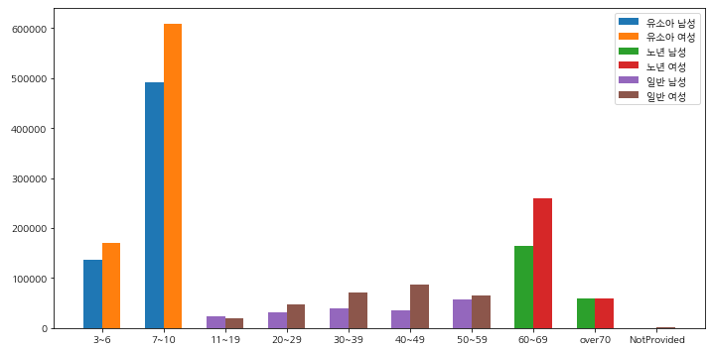
데이터 설명
데이터 출처 : AI HUB
전체 데이터 : 약 240만개
레이블 : 나이, 성별, 사투리 여부
사용 데이터 : 충청-60~69세-남성 4만개

Slide 9
데이터 전처리
초당 48000Hz로 구성
데이터 길이 : 48000*3 = 144,000
학습 데이터 : 40000
Bandpass range = [5000,8000]

Slide 10
실험 과정
1. f(x) = x 모델 학습 (Time domain, f)
2. f(test_data) = test_data
3. Bandpass, Fourier_transform 등의 후처리 (test_data)
4. 결과 확인

Slide 11
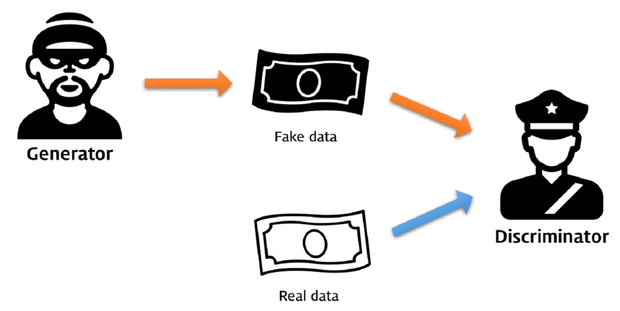
모델 구조
GAN 전체 구조

Slide 12
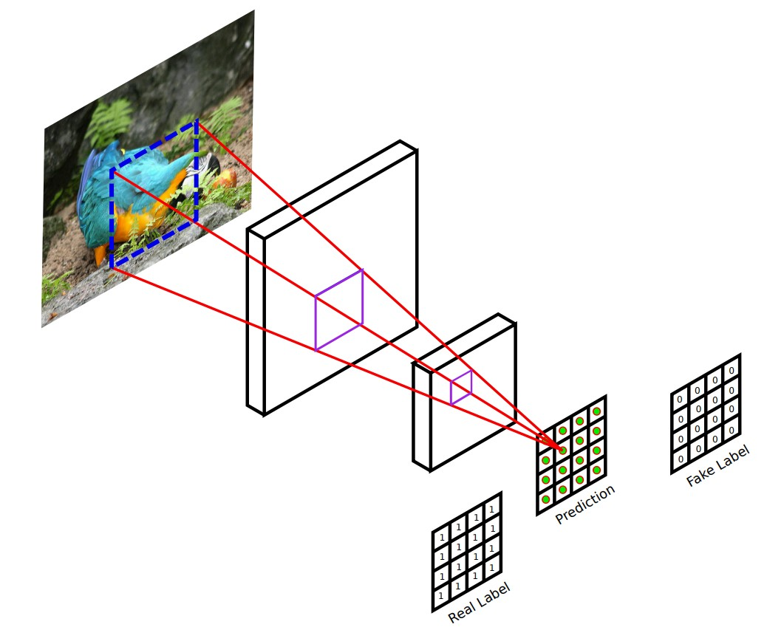
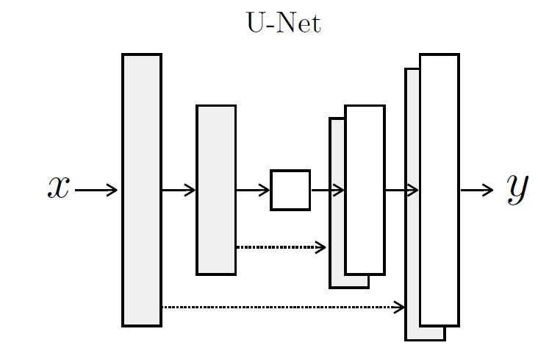
pix2pix (2016 CVPR)
Pix2Pix Generator 구조
(U-net)
Pix2Pix Discriminator 구조
(Patch GAN Discriminator)

Slide 13
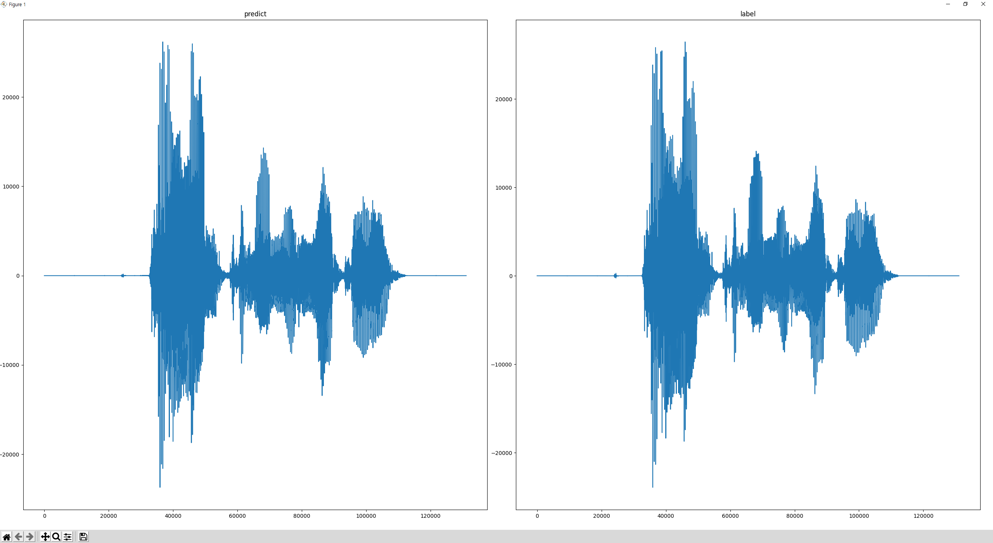
실험 결과(Time domain)
모델로 예측한 결과
정답 데이터

Slide 14
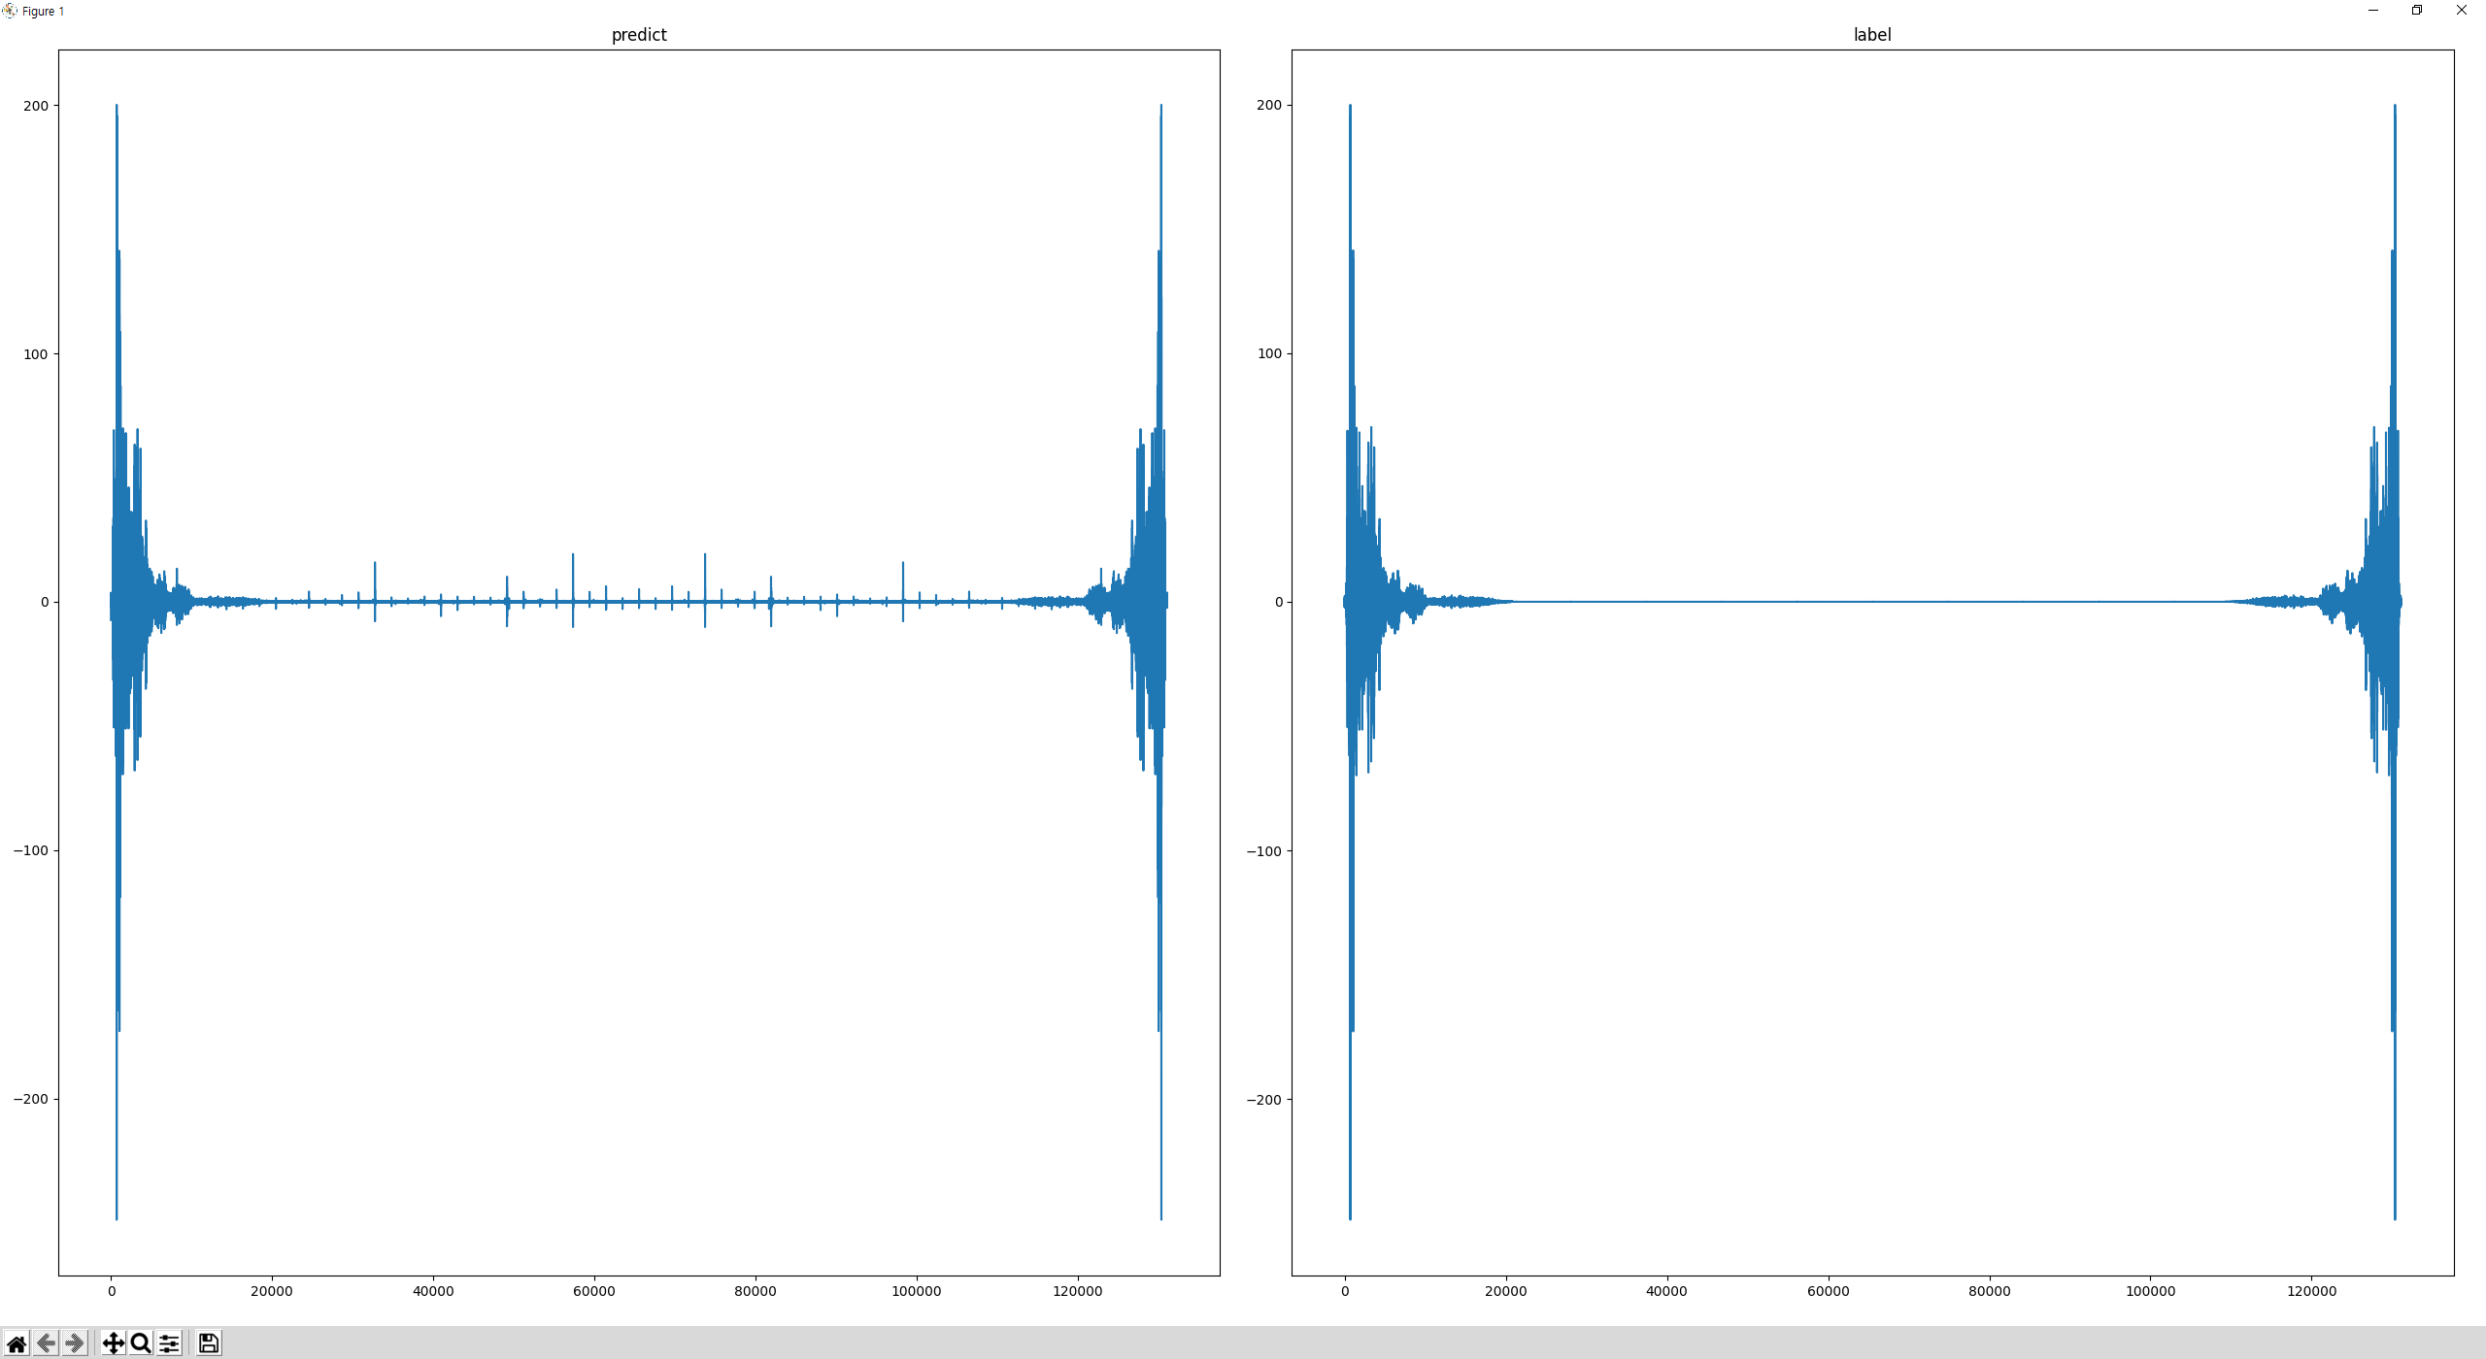
실험 과정 (푸리에변환)
모델로 예측한 결과
정답 데이터

Slide 15
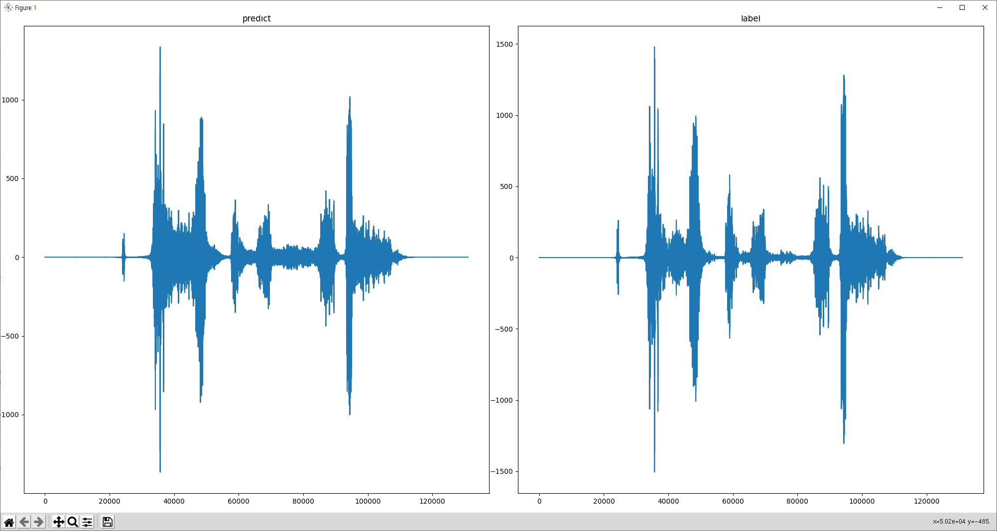
실험 과정 (BandPass filter)
모델로 예측한 결과
정답 데이터

Slide 16
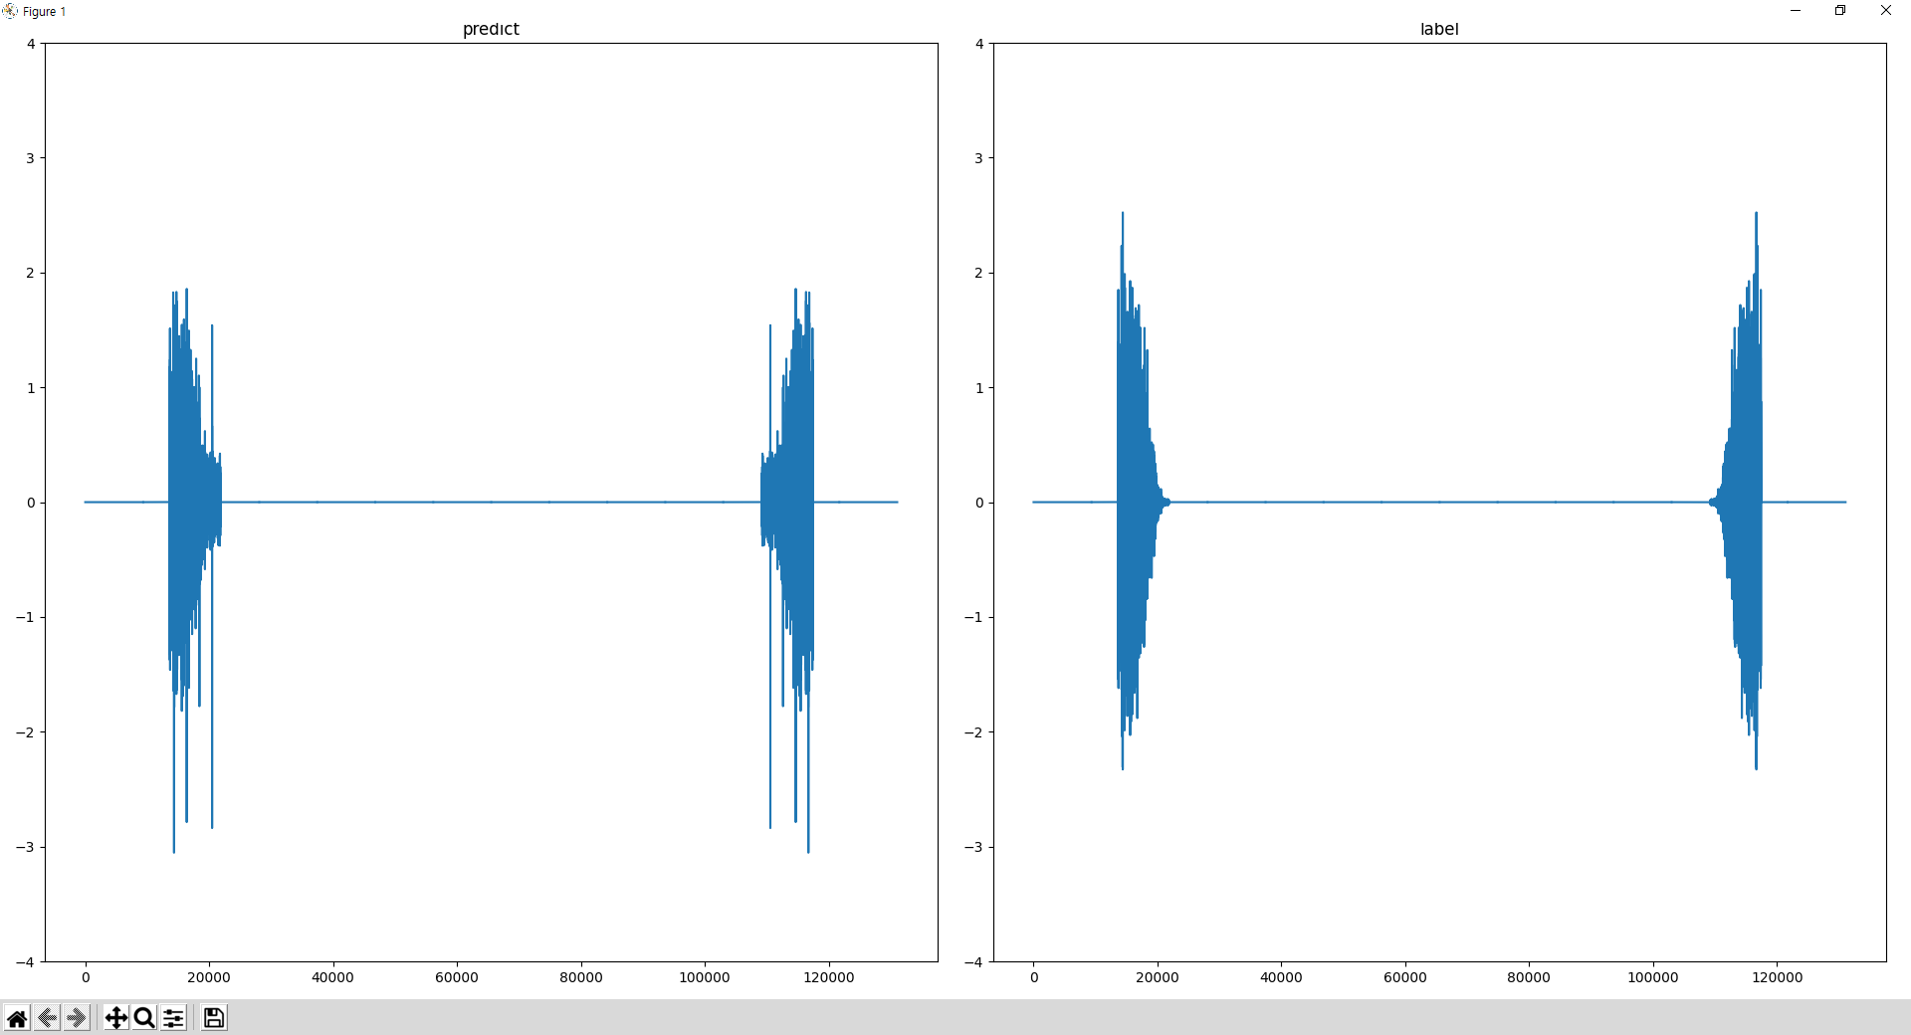
실험 과정 (BandPass filter->Fourier Transform)
모델로 예측한 결과
정답 데이터

Slide 17
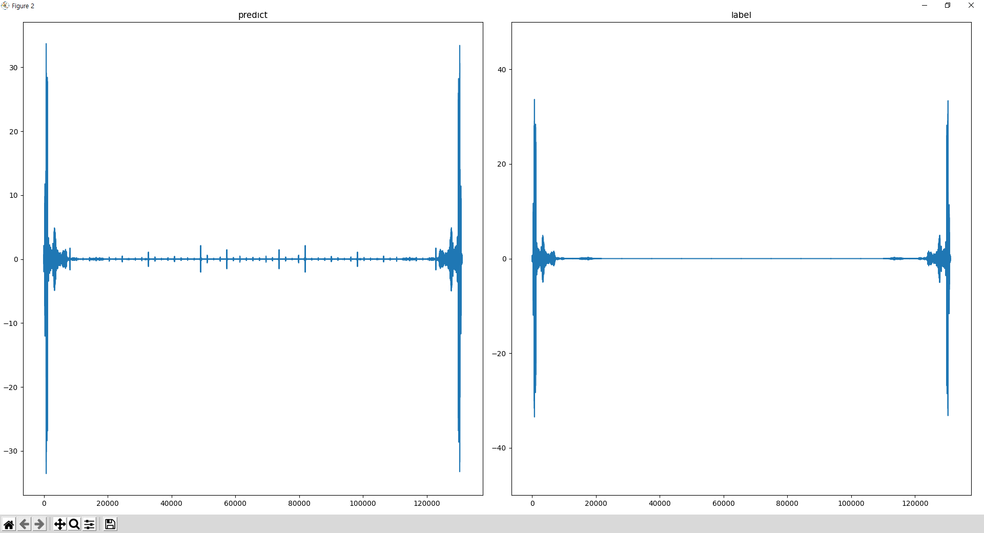
실험 과정 (Fourier Transform->BandPass filter)
모델로 예측한 결과
정답 데이터

Slide 18
실험 결과(Time domain)
모델로 예측한 결과
정답 데이터

Slide 20
실험 과정 (푸리에변환)
모델로 예측한 결과
정답 데이터

Slide 22
실험 과정 (BandPass filter->Fourier Transform)
모델로 예측한 결과
정답 데이터

Slide 24
실험 과정 (Fourier Transform->BandPass filter)
모델로 예측한 결과
정답 데이터

Slide 26
결론 : Time domain만 고려한 모델은 문제가 있다.

Slide 27
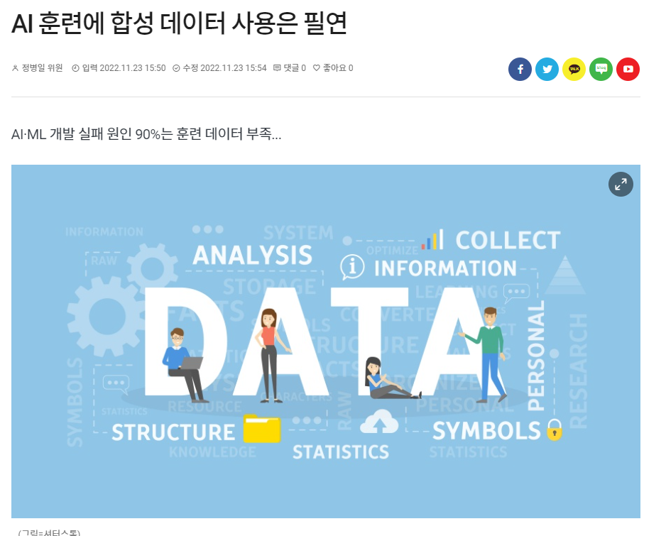
해당 연구가 가지는 의미
산업적 측면 : 모델 학습에 합성 데이터를 사용하기 위해서는 단순히 Time domain만 고려해서는 안된다.
연구적 측면 : 기존에 제시되었던 논문들 대다수를 부정할 수 있음.

Slide 28
향후 진행 방향 - 마무리
추가 연구 및 정리, arxiv 업로드 예정 (아이디어 선점용)

Slide 29
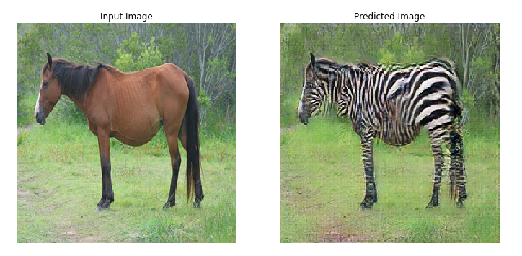
향후 진행 방향 - 주제
CycleGAN을 활용한 목소리 변조 모델 개발
Ex) 남성 노년 -> 여성 유아 목소리 (같은 문장 출력)

